Slide 1
嵌入式操作系统
-U-Boot分析
李春杰

Slide 2
主要内容
U-Boot简介
U-Boot源码结构
U-Boot的编译
U-Boot的移植
U-Boot启动过程

Slide 3
U-Boot简介
U-boot简述：
  U-boot 是在 ppcboot 以及 armboot 的基础上发展而来的
  支持很多处理器，比如 PowerPC、ARM、MIPS、x86
  最新的主页 http://www.denx.de/wiki/U-Boot
  现在U-Boot已经能够支持PowerPC、ARM、X86、MIPS体系结构的上百种开发板，已经成为功能最多、灵活性最强并且开发最积极的开放源码Bootloader。

Slide 4
U-Boot简介
u-boot的使用
  U-boot的手册
  The DENX U-Boot and Linux Guide (DULG) for canyonlands(DULG文档，从如何安装建立交叉开发环境和解决U-Boot移植中常见问题都一一给出详尽的说明 )
    1）安装交叉开发环境ELDK：Embedded Linux Development Kit
    2）通过串口/网络连接到目标端
    3）配置、编译并安装u-boot
    4）配置、编译并安装Linux

Slide 5
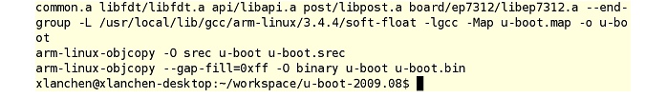
编译 u-boot I
下载源码u-boot-2009.08.tar.bz2
解压缩
tar jvxf u-boot-2009.08.tar.bz2
编译 u-boot使用交叉编译器：arm-linux-tools-20061213.tar.gz (gcc 版本为 3.4.4)
make ep7312 conﬁg
make all

Slide 6
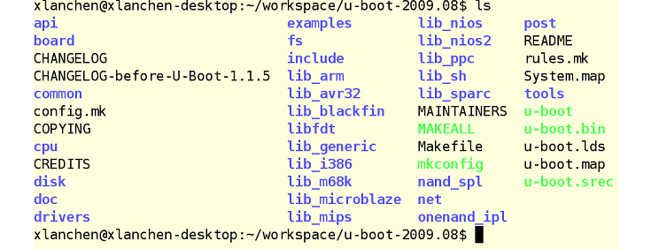
编译 u-boot II
查看目录中的文件

Slide 7
U-Boot源码结构
从网站上下载得到U-Boot源码包，例如：U-Boot-1.1.2.tar.bz2
解压就可以得到全部U-Boot源程序。在顶层目录下有多个子目录，分别存放和管理不同的源程序。 目录可以分为3类：
  第1类目录与处理器体系结构或者开发板硬件直接相关；
  第2类目录是一些通用的函数或者驱动程序；
  第3类目录是U-Boot的应用程序、工具或者文档。

Slide 8
U-Boot的源码顶层目录说明
目 录 | 特 性 | 解 释 说 明
board | 平台依赖 | 存放电路板相关的目录文件，例如：RPXlite(mpc8xx)、smdk2410(arm920t)、sc520_cdp(x86) 等目录
cpu | 平台依赖 | 存放CPU相关的目录文件，例如：mpc8xx、ppc4xx、arm720t、arm920t、 xscale、i386等目录
lib_ppc | 平台依赖 | 存放对PowerPC体系结构通用的文件，主要用于实现PowerPC平台通用的函数
目 录 | 特 性 | 解 释 说 明
lib_arm | 平台依赖 | 存放对ARM体系结构通用的文件，主要用于实现ARM平台通用的函数
lib_i386 | 平台依赖 | 存放对X86体系结构通用的文件，主要用于实现X86平台通用的函数
include | 通用 | 头文件和开发板配置文件，所有开发板的配置文件都在configs目录下
common | 通用 | 通用的多功能函数实现
lib_generic | 通用 | 通用库函数的实现
Net | 通用 | 存放网络的程序
Fs | 通用 | 存放文件系统的程序
Post | 通用 | 存放上电自检程序
drivers | 通用 | 通用的设备驱动程序，主要有以太网接口的驱动
Disk | 通用 | 硬盘接口程序
Rtc | 通用 | RTC的驱动程序
Dtt | 通用 | 数字温度测量器或者传感器的驱动
examples | 应用例程 | 一些独立运行的应用程序的例子，例如helloworld
tools | 工具 | 存放制作S-Record 或者 U-Boot格式的映像等工具，例如mkimage
Doc | 文档 | 开发使用文档

Slide 9
U-Boot的编译
U-Boot的源码是通过GCC和Makefile组织编译的。
顶层目录下的Makefile首先可以设置开发板的定义，然后递归地调用各级子目录下的Makefile，最后把编译过的程序链接成U-Boot映像。
Makefile的编译选项和规则在顶层目录的config.mk文件中定义。各种体系结构通用的规则直接在这个文件中定义。通过ARCH、CPU、BOARD、SOC等变量为不同硬件平台定义不同选项。不同体系结构的规则分别包含在ppc_config.mk、arm_config.mk、mips_config.mk等文件中。
它负责U-Boot整体配置编译。按照配置的顺序阅读其中关键的几行。

Slide 10
一、顶层目录下的Makefile
顶层目录下的Makefile首先可以设置开发板的定义，然后递归地调用各级子目录下的Makefile，最后把编译过的程序链接成U-Boot映像。
Makefile的编译选项和规则在顶层目录的config.mk文件中定义。各种体系结构通用的规则直接在这个文件中定义。通过ARCH、CPU、BOARD、SOC等变量为不同硬件平台定义不同选项。不同体系结构的规则分别包含在ppc_config.mk、arm_config.mk、mips_config.mk等文件中。

Slide 11
在U-BOOT中
  主目录中的Makefile是对整个工程的编译链接规则进行描述。
  子目录中的Makfile主要是编译一些源文件并进行归档，生成一些静态库。
  config.mk定义了主目录和子目录makefile通用的变量。
  Mkconfig 是个脚本文件，负责对主目录中makefile进行配置的文件。创建一些符号链接，并在include目录下创建了两个文件：config.mk和 config.h。
  它负责U-Boot整体配置编译。按照配置的顺序阅读其中关键的几行
Notes:
包含include/config.mk，其实也就相当于在Makefile里定义了上面四个变量而已

Slide 12
1、开发板在Makefile中配置的定义
顶层目录下的Makefile中有板子配置的定义。例如smdk2410开发板的定义如下。
smdk2410_config : unconfig
@./mkconfig $(@:_config=) arm arm920t smdk2410 NULL s3c24x0
执行配置U-Boot的命令
make smdk2410_config
通过./mkconfig脚本生成include/config.mk和config. h的配置文件。
include/config.mk，其实也就相当于在Makefile里定义了上面四个变量而已

Slide 13
1、开发板在Makefile中配置的定义
以smdk2410板为例,
执行 make smdk2410_config,
主要完成三个功能：
@在include文件夹下建立相应的文件（夹）软连接，
#如果是ARM体系将执行以下操作：
#ln -s asm-arm asm
#ln -s arch-s3c24x0 asm-arm/arch
#ln -s proc-armv asm-arm/proc
@生成Makefile包含文件include/config.mk
@生成include/config.h头文件，只有一行：
/* Automatically generated - do not edit */
#include "config/smdk2410.h"

Slide 14
include/config.mk文件内容正是根据Makefile对开发板的配置生成的。
在此文件中将确定参数如下：
  ARCH = arm
  CPU = arm920t
  BOARD = smdk2410
  SOC = s3c24x0
config.mk包含了uboot运行的环境，包括体系结构、处理器和板子。Config.h中指明了板子相关的配置头文件。

Slide 15
U-Boot源码中SMDK2410平台相关目录如下：
  board/smdk2410/
  cpu/arm920t/
  cpu/arm920t/s3c24x0/
  lib_arm/
  include/asm-arm/
  include/configs/smdk2410.h//开发板相关配置

Slide 16
2、顶层Makefile中交叉编译器的定义
顶层目录的Makefile中还定义了交叉编译器。
ifeq ($(ARCH),arm)
CROSS_COMPILE = arm-linux- //交叉编译器的前缀
// arm-elf- 则要修改
#endif
export CROSS_COMPILE

Slide 17
2、顶层Makefile中交叉编译器的定义
连接选项LDFLAGS的定义
LDFLAGS += -Bstatic -T $(LDSCRIPT) -Ttext $(TEXT_BASE) $(PLATFORM_LDFLAGS) #指定了起始地址TEXT_BASE
@依赖目标$(LDSCRIPT)：
LDSCRIPT := $(TOPDIR)/board/$(BOARDDIR)/u-boot.lds
（在顶层config.mk中定义）
TEXT_BASE定义在$(TOPDIR)/board/$(BOARDDIR)/config.mk定义

Slide 18
3、顶层Makefile中定义编译U-Boot所依赖的目标文件
# U-Boot objects....order is important (i.e. start must be first)
OBJS = cpu/$(CPU)/start.o //处理器相关的目标文件
…
LIBS = lib_generic/libgeneric.a //定义依赖的目录，每个目录下先把目标文件连接成*.a文件。
LIBS += board/$(BOARDDIR)/lib$(BOARD).a
LIBS += cpu/$(CPU)/lib$(CPU).a
ifdef SOC
LIBS += cpu/$(CPU)/$(SOC)/lib$(SOC).a
endif
LIBS += lib_$(ARCH)/lib$(ARCH).a

Slide 19
4、顶层Makefile中定义U-Boot映像编译的依赖关系
ALL = u-boot.srec u-boot.bin System.map
all: $(ALL)
u-boot.srec: u-boot
$(OBJCOPY) ${OBJCFLAGS} -O srec $< $@
u-boot.bin: u-boot
$(OBJCOPY) ${OBJCFLAGS} -O binary $< $@
……
u-boot: depend $(SUBDIRS) $(OBJS) $(LIBS) $(LDSCRIPT)
UNDEF_SYM='$(OBJDUMP) -x $(LIBS) \
|sed -n -e 's/.*\(__u_boot_cmd_.*\)/-u\1/p'|sort|uniq`;\
$(LD) $(LDFLAGS) $$UNDEF_SYM $(OBJS) \
--start-group $(LIBS) $(PLATFORM_LIBS) --end-group \
-Map u-boot.map -o u-boot

Slide 20
Makefile缺省的编译目标为all，包括u-boot.srec、u-boot.bin、System.map。u-boot.srec和u-boot.bin又依赖于U-Boot。U-Boot就是通过ld命令按照u-boot.map地址表把目标文件组装成u-boot。

Slide 21
二、开发板配置头文件：
include/configs/<board_name>.h这个头文件中主要定义了两类变量。
  一类是选项，前缀是CONFIG_，用来选择处理器、设备接口、命令、属性等。例如：
#define CONFIG_ARM920T 1
#define CONFIG_DRIVER_CS8900 1
  另一类是参数，前缀是CFG_，用来定义总线频率、串口波特率、Flash地址等参数。例如： #define CFG_FLASH_BASE 0x00000000

Slide 22

编译
第1步配置，make smdk2410_config；
第2步编译，执行make
一般u-boot.bin最为常用，直接按照二进制格式下载，并且按照绝对地址烧写到Flash中就可以了。
U-Boot编译生成的映像文件

Slide 23
U-Boot的移植
U –Boot的移植工作主要分成处理器相关部分和开发板相关部分。
U –Boot支持目前绝大多数处理器，因此处理器移植工作相对较少，主要是修改一些配置。
开发板相关部分的移植，需要参考硬件线路外围器件的手册。

Slide 24
U-Boot的移植
U –Boot移植的一般步骤：
  检查U –Boot工程是否支持目标平台
  分析目标平台类似目录结构
  分析目标平台代码
  建立新的开发平台目录
  对照手册修改平台差异部分代码
  调试代码

Slide 25
检查U –Boot工程是否支持目标平台
检查U –Boot根目录下的readme文件是否提到目标平台处理器
CPU目录下是否有目标平台的处理器目录
Board目录下是否有目标平台类似的工程
  如果存在与目标平台类似的工程文件，移植工作将大大减轻

Slide 26
分析目标平台类似目录结构
如果U –Boot有与目标平台类似的工程，需要分析一下目标板工程目录的结构，分析目录中有哪些文件可以被新的目标板利用。

Slide 27
分析目标平台代码
目标平台代码分析按照U-Boot启动流程分析，确定哪些代码是额外的，是否需要去掉额外的代码。

Slide 28
建立新的开发板平台目录
在board目录下建立新的开发板平台目录，目录下的文件可以从现有类似的开发板平台目录下复制得到，并根据目标板差异部分修改。

Slide 29
对照手册修改平台差异部分代码
调试代码：JTAG

Slide 30
基于SMDK2410移植开发板fs2410（ U-Boot-1.1.2 ）
（1）在顶层Makefile中为开发板添加新的配置选项，使用已有的配置项目为例。
smdk2410_config : unconfig
@./mkconfig $(@:_config=) arm arm920t smdk2410 NULL s3c24x0
参考上面2行，添加下面2行。
fs2410_config : unconfig
@./mkconfig $(@:_config=) arm arm920t fs2410 NULL s3c24x0

Slide 31
（2）创建一个新目录存放开发板相关的代码，并且添加文件（文件内容拷贝原有开发板）。U-Boot-1.1.2版本
  board/fs2410/config.mk
  board/fs2410/flash.c
  board/fs2410/fs2410.c
  board/fs2410/Makefile
  board/fs2410/memsetup.S
  board/fs2410/u-boot.lds

Slide 32
（3）为开发板添加新的配置文件
可以先复制参考开发板的配置文件，再修改。例如：
$cp include/configs/smdk2410.h include/configs/fs2410.h
（4）配置开发板
$ make fs2410_config
（5）编译U-Boot
执行make命令，编译成功可以得到U-Boot映像。

Slide 33
（6）添加驱动或者功能选项
在能够编译通过的基础上，还要实现U-Boot的以太网接口、Flash擦写等功能。
对于FS2410开发板的以太网驱动和smdk2410完全相同，所以可以直接使用。CS8900驱动程序文件如下。
drivers/cs8900.c
drivers/cs8900.h

Slide 34
如果目标板上的以太网控制器xxx与参考板上的不同，按照以下的步骤添加网卡驱动。
①查找对应于开发板上的以太网控制器的驱动程序，或者自己编写。
②拷贝驱动程序到drivers目录下，如：drivers/xxx.c
drivers/xxx.h
③在drivers/Makefile 里添加目标文件 xxx.o

Slide 35
④将lib_arm/board.c文件中所有的cs8900换成xxx 也就是cs8900=〉xxx
⑤在include/configs/fs2410.h中加入以下
（格式可以参照cs8900 的配置）
#define xxx_BASE >>>>
#define xxx_BUS16 1
#define CONFIG_ETHADDR
>>:>>:>>:>>:>>:>>
#define CONFIG_NETMASK
>>.>>.>>.>>
#define CONFIG_IPADDR
>>.>>.>>.>>
#define CONFIG_SERVERIP
>>.>>.>>.>>

Slide 36
Flash芯片价格或者采购方面的因素都有影响。多数开发板大小、型号不都相同。所以还需要移植Flash的驱动。每种开发板目录下一般都有flash.c这个文件，需要根据具体的Flash类型修改。例如：board/fs2410/flash.c

Slide 37
（7）调试U-Boot源代码，直到U-Boot在开发板上能够正常启动。

Slide 38
U-boot新命令的添加1-命令的基本框架
U-Boot的命令为用户提供了交互功能，并且已经实现了几十个常用的命令。如果开发板需要很特殊的操作，可以添加新的U-Boot命令。

Slide 39
U-boot新命令的添加1-命令的基本框架
每一个命令定义一个cmd_tbl_t结构体。
struct cmd_tbl_s {
char*name; /* Command Name*/
intmaxargs; /* maximum number of arguments*/
intrepeatable; /* autorepeat allowed?*/
int (*cmd)(struct cmd_tbl_s *, int, int, char *[]); /* Implementation function*/
char*usage;/* Usage message(short)*/
char*help;/* Help message(long)*/
};
Cmd为要调用的命令函数，name为该命令名字符串。
typedef struct cmd_tbl_s cmd_tbl_t;

Slide 40
U-boot新命令的添加1-命令的基本框架
在u-boot里面有这样的宏
#define Struct_Section __attribute__ ((unused,section ('.u_boot_cmd')))
#define U_BOOT_CMD(name,maxargs,rep,cmd,usage,help) \
cmd_tbl_t __u_boot_cmd_##name Struct_Section = {#name, maxargs, rep, cmd, usage,
help}
命令名称、最大参数个数、重复数、命令执行函数、用法、帮助。
U_BOOT_CMD宏在include/command.h中定义：
其中Struct_Section在include/command.h中定义如下：
#define Struct_Section __attribute__ ((unused,section (".u_boot_cmd")))
凡是带有__attribute__ ((unused,section (".u_boot_cmd"))属性声明的变量都将被存放在".u_boot_cmd"段中，

Slide 41
U-boot新命令的添加1-命令的基本框架
宏U_BOOT_CMD(name,maxargs,rep,cmd,usage,help)就是将cmd_tbl_s这样的一个命令结构体放入内存.u_boot_cmd这个区域。
.u_boot_cmd这个域在board/smdk2410/u-boot.lds中定义。
在U-boot中的shell中，根据用户输入的命令，就在.u_boot_cmd这个内存区域中查找，当.u_boot_cmd中某一个cmd_tbl_s命令结构体的cmd_tbl_s.name和输入的命令字符串相符时，就调用该命令结构体的cmd_tbl_s.cmd( ….)函数。

Slide 42
U-boot新命令的添加2 -icache操作命令
（1）定义CACHE命令
在include/cmd_confdefs.h中定义了所有U-Boot命令的标志位。
#define CFG_CMD_CACHE 0x00000010ULL /* icache, dcache */
如果有更多的命令，也要在这里添加定义。
这里的标志位的值不可以与别的重合

Slide 43
（2）打开CONFIG_COMMANDS选项的命令标志位 ， 把CFG_CMD_CACHE加入其中
#define CONFIG_COMMANDS \
(CONFIG_CMD_DFL | \
CFG_CMD_CACHE | \
CFG_CMD_REGINFO | \
CFG_CMD_DATE | \
CFG_CMD_ELF)
CONFIG_COMMANDS选项在开发板的配置文件中定义。
例如：SMDK2410平台在include/configs/smdk2410.h中定义。

Slide 44
（3）common目录下实现CACHE命令的操作函数（.c文件）。
下面是common/cmd_cache.c文件中icache命令部分的代码。
#if (CONFIG_COMMANDS & CFG_CMD_CACHE)
  static int on_off (const char *s)
  { //这个函数解析参数，判断是打开cache，还是关闭cache
  if (strcmp(s, "on") == 0) { //参数为“on”
  return (1);
  } else if (strcmp(s, "off") == 0) { //参数为“off”
  return (0);
  }
  return (-1);
  }

Slide 45
int do_icache ( cmd_tbl_t *cmdtp, int flag, int argc, char *argv[])
{ //对指令cache的操作函数
switch (argc) { // argc:表示输入参数个数,最少为1个,可执行文件路径和名字始终算一个参数
case 2: /* 参数个数为1，则执行打开或者关闭指令cache操作 */
switch (on_off(argv[1])) {
case 0: icache_disable(); //关闭指令cache
break;
case 1: icache_enable (); //打开指令cache
break;
}
/* FALL TROUGH */
case 1: /* 参数个数为0，则获取指令cache状态*/
printf ("Instruction Cache is %s\n",
icache_status() ? "ON" : "OFF");
return 0;
default: //其他缺省情况下，打印命令使用说明
printf ("Usage:\n%s\n", cmdtp->usage);
return 1;
}
return 0;
}
……..

Slide 46
U_Boot_CMD( //通过宏定义命令
icache, 2, 1, do_icache, //命令为icache，命令执行函数为do_icache()
"icache - enable or disable instruction cache\n", //帮助信息
"[on, off]\n"
" - enable or disable instruction cache\n"
);
……
#endif

Slide 47
(4)在common/Makefile中添加编译的目标文件 （把刚才编写的.c文件进行编译）
这时我们就把一个新的命令加到U-boot中了

Slide 48
U-Boot启动过程
U-Boot总体工作流程
  分为 stage1 和 stage2 两大部分
    Stage1
      依赖于 CPU 体系结构，如设备初始化代码
      用汇编语言实现，短小精悍
      该阶段主要在start.s中实现

Slide 49
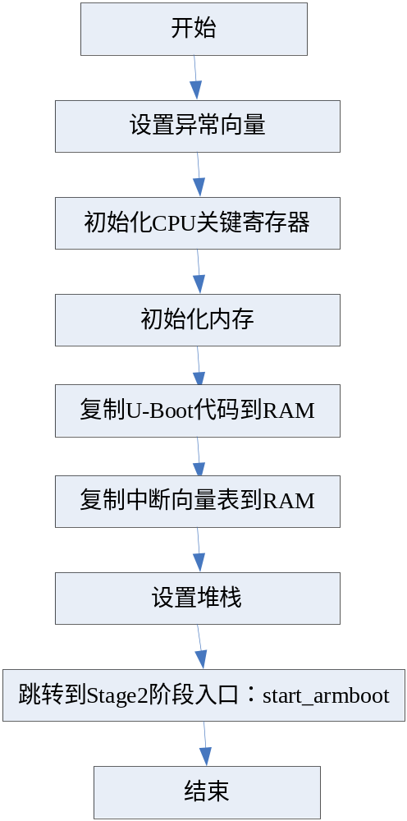
Stage1工作流程

Slide 50
    Stage2用C语言实现用于加载操作系统内核
      初始化flash器件
      检测系统内存映射
      初始化网络设备
      进入命令循环进行相应处理
    该阶段主要是board.c中的start_armboot()函数实现

Slide 51
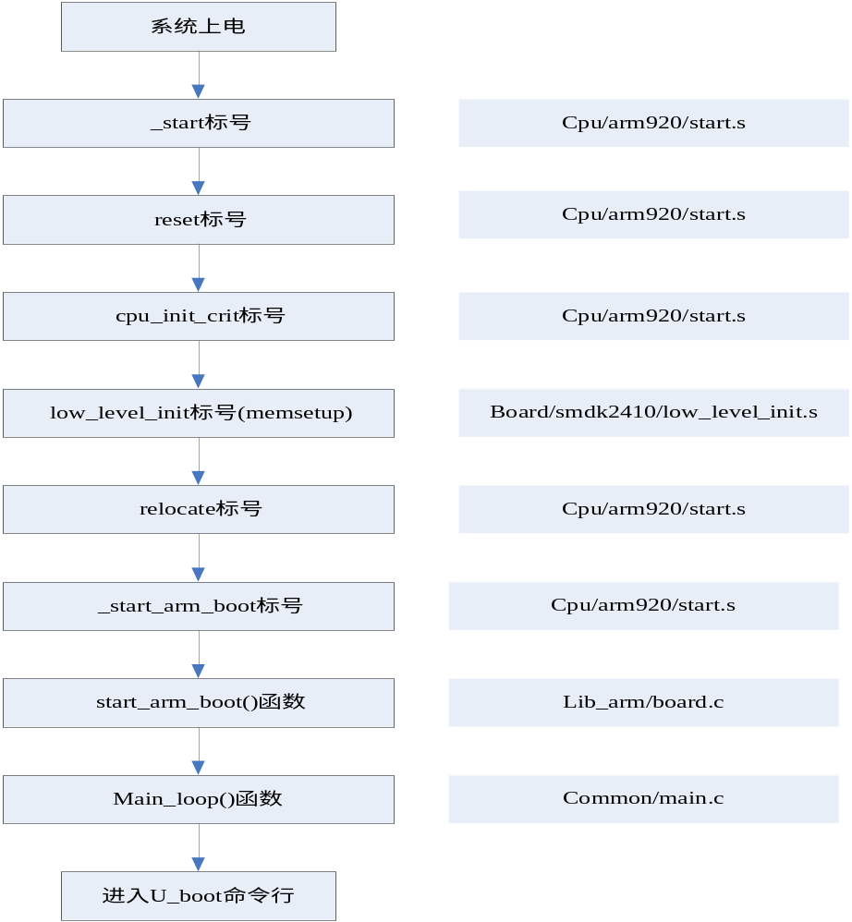
U-Boot在ARM处理器的启动流程

Slide 52
1．cpu/arm920t/start.S
这个汇编程序是U-Boot的入口程序，开头就是复位向量的代码。
_start标号
  _start: b reset //复位向量
  ldr pc, _undefined_instruction
  ldr pc, _software_interrupt
  ldr pc, _prefetch_abort
  ldr pc, _data_abort
  ldr pc, _not_used
  ldr pc, _irq //中断向量
  ldr pc, _fiq //中断向量
  …
  定义向量表入口地址
  定义内存加载地址、代码段地址、异常堆栈地址等

Slide 53

1．cpu/arm920t/start.S
reset: //复位启动子程序
mrs r0,cpsr /* 设置CPU为SVC32模式 */
bic r0,r0,#0x1f
orr r0,r0,#0xd3
msr cpsr,r0
/* 关闭看门狗 */
………….
定义看门狗有关变量、根据平台设置看门狗 、设置时钟分频器寄存器
/* 这些初始化代码在系统重起的时候执行，运行时热复位从RAM中启动不执行 */
#ifdef CONFIG_INIT_CRITICAL
bl cpu_init_crit //跳转到cpu_init_crit，执行完返回
#endif

Slide 54
1．cpu/arm920t/start.S
cpu_init_crit:
…… //初始化CACHE，关闭MMU等操作指令
/* 初始化RAM时钟。
* 因为内存时钟是依赖开发板硬件的，所以在board的相应目录下可以找到lowlevel_init.S文件。
*/
mov ip, lr
bl lowlevel_init //子程序在board/smdk2410/ lowlevel_init.S中实现
mov lr, ip //初始化内存的功能，得到开发板的内存映射
mov pc, lr

Slide 55
1．cpu/arm920t/start.S
relocate: /* 把U-Boot重新定位到RAM */
adr r0, _start /* r0是代码的当前位置 */
ldr r1, _TEXT_BASE /* 测试判断是从Flash启动，还是RAM */
cmp r0, r1 /* 比较r0和r1，调试的时候不要执行重定位 */
beq stack_setup /* 如果r0等于r1，跳过重定位代码 */
/* 准备重新定位代码 */
ldr r2, _armboot_start
ldr r3, _bss_start
sub r2, r3, r2 /* r2 得到armboot的大小 */
add r2, r0, r2 /* r2 得到要复制代码的末尾地址 *
copy_loop: /* 重新定位代码 */
ldmia r0!, {r3-r10} /*从源地址[r0]复制 */
stmia r1!, {r3-r10} /* 复制到目的地址[r1] */
cmp r0, r2 /* 复制数据块直到源数据末尾地址[r2] */
ble copy_loop
#endif 实现把代码复制到内存

Slide 56
1、cpu/arm920t/start.S
/* 初始化堆栈等 */
stack_setup:
ldr r0, _TEXT_BASE /* 上面是128 KiB重定位的u-boot */
sub r0, r0, #CFG_MALLOC_LEN /* 向下是内存分配空间 */
sub r0, r0, #CFG_GBL_DATA_SIZE /* 然后是bdinfo结构体地址空间 */
#ifdef CONFIG_USE_IRQ
sub r0, r0, #(CONFIG_STACKSIZE_IRQ+CONFIG_STACKSIZE_FIQ)
#endif
sub sp, r0, #12 /* 为abort-stack预留3个字 */
clear_bss:
ldr r0, _bss_start /* 找到bss段起始地址 */
ldr r1, _bss_end /* bss段末尾地址 */
mov r2, #0x00000000 /* 清零 */
clbss_l:str r2, [r0] /* bss段地址空间清零循环... */
add r0, r0, #4
cmp r0, r1
bne clbss_l
/* 跳转到start_armboot函数入口，_start_armboot字保存函数入口指针 */
ldr pc, _start_armboot
_start_armboot: .word start_armboot //start_armboot函数在lib_arm/board.c中实现
/* 关键的初始化子程序 */

Slide 57
2．lib_arm/board.c
start_armboot是U-Boot执行的第一个C语言函数，完成系统初始化工作，进入主循环，处理用户输入的命令。
  顺序执行init_sequence数组中的初始化函数
  配置可用的Flash
  配置环境变量
  初始化开发板设备
  初始化跳转表
  初始化控制台
  调用main_loop函数
至此与平台相关内容全部结束

Slide 58
init_sequence[]数组保存着基本的初始化函数指针。这些函数名称和实现的程序文件在下列注释中。
init_fnc_t *init_sequence[] = {
cpu_init, /* 基本的处理器相关配置 -- cpu/arm920t/cpu.c */
board_init, /* 基本的板级相关配置 -- board/smdk2410/smdk2410.c */
interrupt_init, /* 初始化例外处理 -- cpu/arm920t/s3c24x0/interrupt.c */
env_init, /* 初始化环境变量 -- common/cmd_flash.c */
init_baudrate, /* 初始化波特率设置 -- lib_arm/board.c */
serial_init, /* 串口通讯设置 -- cpu/arm920t/s3c24x0/serial.c */
console_init_f, /* 控制台初始化阶段1 -- common/console.c */
display_banner, /* 打印u-boot信息 -- lib_arm/board.c */
dram_init, /* 配置可用的RAM -- board/smdk2410/smdk2410.c */
display_dram_config, /* 显示RAM的配置大小 -- lib_arm/board.c */
NULL,
};

Slide 59
谢谢大家的听讲

